Slide 1



Slide 2

Prover soluções e suporte aos negócios da CAIXA, primando pela excelência na execução das atividades sob sua gestão.

Slide 3

Estrutura
Sugiro incluir uma tela com a estrutura total da SUBAN (x gestores e y técnicos) com links que levem para as GN. Cada GN inclui a sua estrutura incluindo as vinculadas.
Pode ser?

Slide 4

Principais Realizações

Slide 5
Projetos Entregues
x

Slide 6
Grandes Números
x

Slide 7


Slide 8
Desafios 2018
Impacto em resultados:
20,1 MM – taxa de custódia
154 MM – ajuste de encaixe x compulsório
26,0 MM – reposicionamento de pessoas
25,0 MM – acervo digital de Caixa

Slide 9

Projetos
Inovação
Agilidade
100% Digital
Conhecimento
Linhas de Defesa
Redução de Custos
Melhoria de Processos
Excelência no Atendimento

Slide 10


Eficiência Operacional
PILARES
Gestão
Negócios

Slide 11

Eficiência Operacional
Acertos Operacionais Centralizados
Plataforma Conciliação Contábil
Conformidade Automatizada
Acervo Digital de Caixa
Plataforma de Convênios

Slide 12












Conformidade Automatizada
CENÁRIO ATUAL
CENÁRIO 2018
Verificação Manual
Verificação Automática
SISTEMAS INTEGRADOS
SISTEMAS NÃO INTEGRADOS
CÂMBIO D+0
OTIMIZAÇÃO
DO
TEMPO
Tempo Médio de verificação manual elevado
produtividade
GANHO FINANCEIRO
AUMENTO CONCESSÕES
SATISFAÇÃO DO CLIENTE
MAIOR ASSERTIVIDADE NA VERIFICAÇÃO
RISCO DE FALHA NA VERIFICAÇÃO

Slide 13







Cadastramento e manutenção de convênios. Os dados incluídos são base de informações para os módulos de repasse, tarifas e controle dos vencimentos.
Padronização de procedimentos nas rotinas de convênios, eliminação do trânsito de documentos físicos, ganho em escala, redução de custo operacional.
Plataforma
de
Convênios
Acompanhamento dos vencimentos de contratos e tarifas com controle das alçadas para concessão de tarifas a menor.
Gestão de demandas junto às convenentes para acertos/ressarcimentos, em virtude de eventuais erros na arrecadação de documentos.
Gestão sobre o recebimento manual de tarifas com emissão tempestiva de faturas de cobrança aos convênios.
Unificar, acompanhar e finalizar os repasses dos convênios em que foi negociado repasse manual da arrecadação.

Slide 14
Convênios
03
CONTRATOS VENCIDOS
01
LIBERAÇÃO DE PESSOAS
Atuação junto à Rede para atualização dos 1.556 contratos vencidos e/ou com tarifas desatualizadas
04
MELHORIA DE PROCESSOS
Automatização de processos com foco na liberação de até 15% do corpo funcional da CN Convênios
02
TARIFAS MANUAIS PENDENTES
Melhoria em processos como homologação de massa teste que irá gerar uma economia na ordem de R$ 1,7 milhão/ano
Ação junto ao Gestor para recuperação dos R$ 31.894.899,80 em tarifas manuais pendentes de recebimento

Slide 15

Objetivo
Digitalização, tratamento e manutenção de imagens dos documentos autenticados no SISAG.
Benefícios
Armazenamento digital dos documentos
Consulta Online
Economia prevista de R$ 25 milhões/ano na guarda e recuperação de documentos de caixa

Slide 16


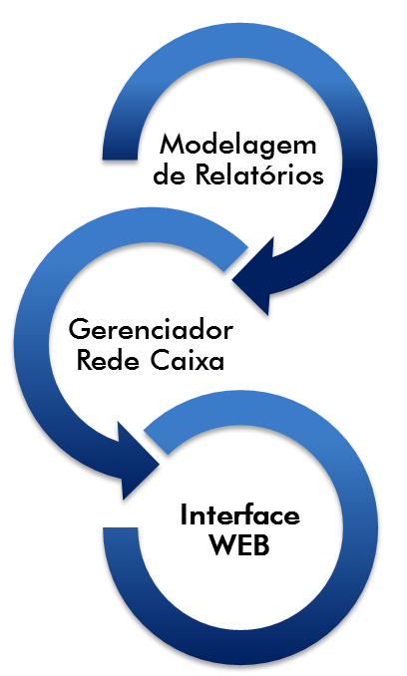
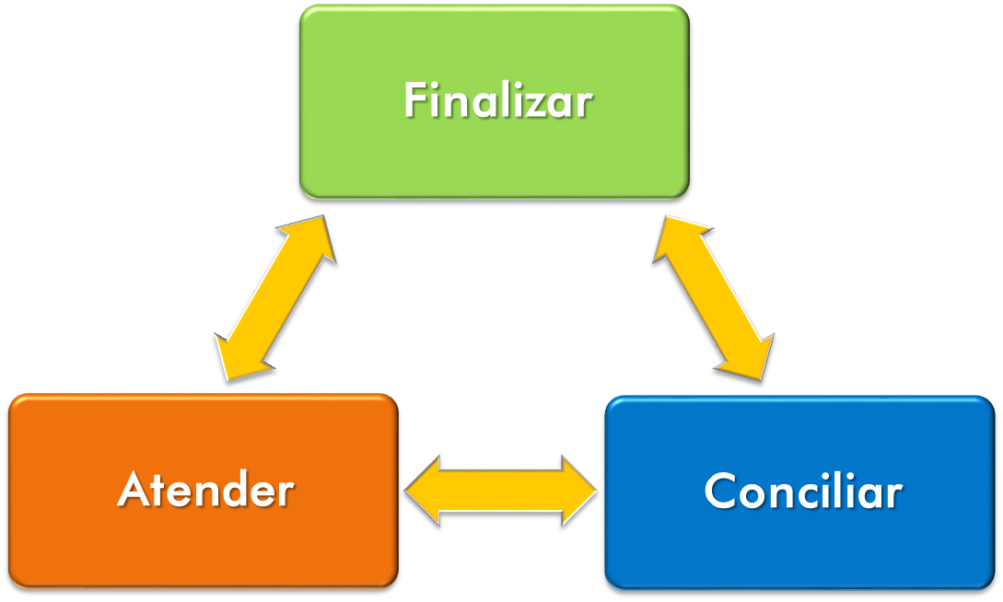
Plataforma de Conciliação Contábil
Workflow para análise, tratamento e controle das Subcontas
Inteligência e otimização do processo
Mapeamento de registros pendentes
Base de Dados
Subcontas
Acompanhamento de inconsistências
Relatórios
Redução de custo operacional
Dados Sistemas

Slide 17
ACERTOS OPERACIONAIS
Tratamento Centralizado de documentos rejeitados
Objetivo
Integrar e modernizar o processo
Automatizar as rotinas de regularização
Eliminar o trâmite de documentos físicos
Benefícios
Informações consolidadas
Redução de custo operacional
Mitigação de riscos

Slide 18

Custódia
Qualificada
Escrituração
de
Ativos
Mobile
Parceiro
Dossiê
Digital
Negócios

Slide 19

Ações Estruturantes
Qualificação da Equipe para Fundos Estruturados e ativos de maior complexidade;
Participação em congressos e eventos nacionais e internacionais;
Finalização do trabalho de dimensionamento pela GEPER;
Contabilidade de ativos de terceiros;
Sistema para precificação de ativos;
Resultados Esperados
Aumento de Share: R$ 2 Milhões a.a;
Absorver fundos VIART custodiados fora da CAIXA: R$ 1,8 Milhão a.a
Renegociação de taxa de custódia para fundos VIART de 0,005% para 0,03% a.a: R$ 20 Milhões a.a
Custódia
Qualificada

Slide 20

Objetivo
Estruturar a o serviço de Escrituração CAIXA para atuar na escrituração de ações e outros ativos.
Resultados Esperados
Oferecer serviços a Grandes Empresas, clientes corporativos;
Participação em licitações de privatizações;
Cadastro de acionistas investidores integrado ao SICLI;
Receitas por número de ações e por eventos;
Receitas RPS: R$ 2,5 MM até 2019, com perspectiva de ganho exponencial, considerando tempo para início de resultado das ações, com incremento médio de R$ 1,25 MM/ano até o 5º ano, quando se estabilizaria na casa dos R$ 5 MM/ano.
Escrituração de Ativos

Slide 21
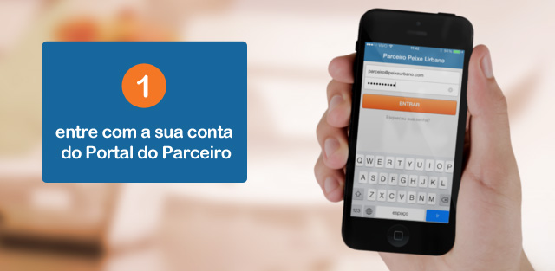
Objetivo
Estender o uso do canal mobile para parceiros Lotéricos.
Benefícios
Ampliação de negócios junto aos rede parceira
Diferencial de atendimento a clientes
Realização de negócio fora do ambiente do parceiro.
MOBILE PARCEIRO
Notes:
Objetivo:
Dar mobilidade aos parceiros da CAIXA, ampliando esse canal - já disponibilizado para alguns CCA - para uso pelos Lotéricos, no envio de documentos na forma digital para a CAIXA.
Benefícios:
Possibilidade de ampliação de negócios junto aos parceiros
Diferencial de atendimento a clientes
Não esperar por clientes, mas ir a campo para novos negócios, tais como, participação em associações, feiras, eventos, etc.
Fases:
Expansão nacional do Mobile para todos os CCA – até JUL/2018
Adequação do APP para atendimento a Lotéricos – AGO/2018
Piloto e expansão para os Lotéricos – até DEZ/2018

Slide 22



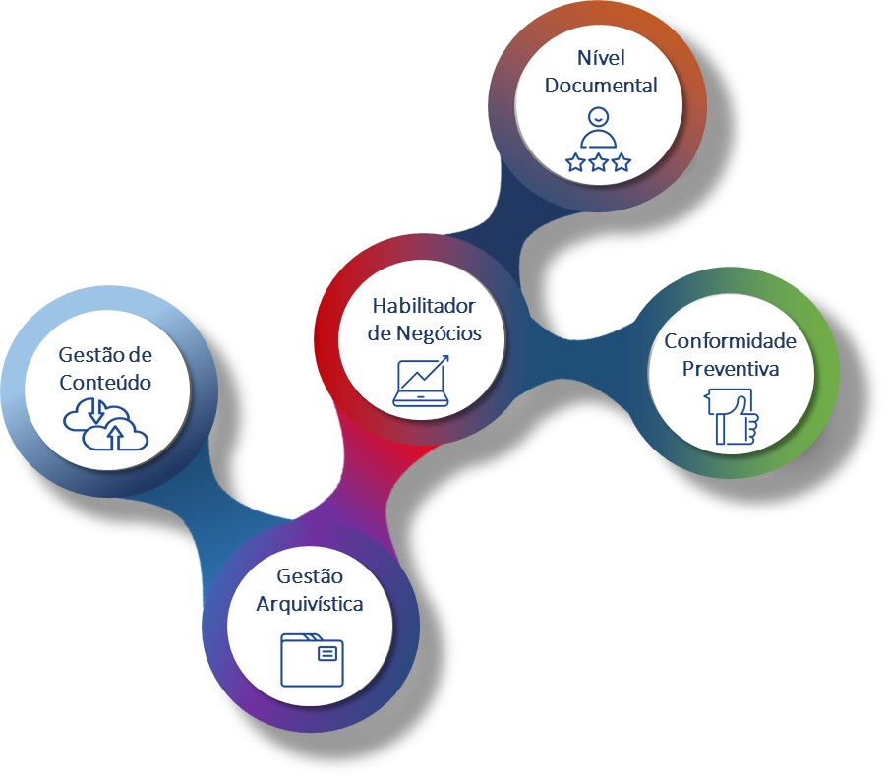






VILOP
Objetivo em 2018:
Aplicação do modelo na
Abertura de Conta Pessoa Física
Criação da rotina automatizada de conformidade documental
Prevenção à fraude com análise online dos dados cadastrais
Guarda documental dentro dos padrões arquivísticos para GED
ENTREGAS PREVISTAS
Utilização da nova arquitetura de GED corporativo
Alimentação do SICLI pelo Dossiê Digital garantido a paridade documento/cadastro
Criação de Dossiê único do cliente, digital e pronto a ser reutilizado em outras operações
Notes:
Este é o modelo conceitual no qual elegemos 5 pilares principais que sustentam o modelo do Dossiê Digital da CAIXA.

Slide 23

Gestão
Pessoas
Tesouraria Eficiente
Gestão Integrada de Riscos COMPE
Tesouraria 360°
Automação do Inventário de Garantias do Penhor Guarda Centralizada
Centro de Inteligência e Análise Contábil

Slide 24

Objetivo
Fomentar conhecimento.
Benefícios
Reposicionamento dos tesoureiros da CAIXA, com programas de capacitação
Gestão do Conhecimento, por meio de programas de aprendizagem interna
Facilitador de feedback e produção de conhecimento

Slide 25
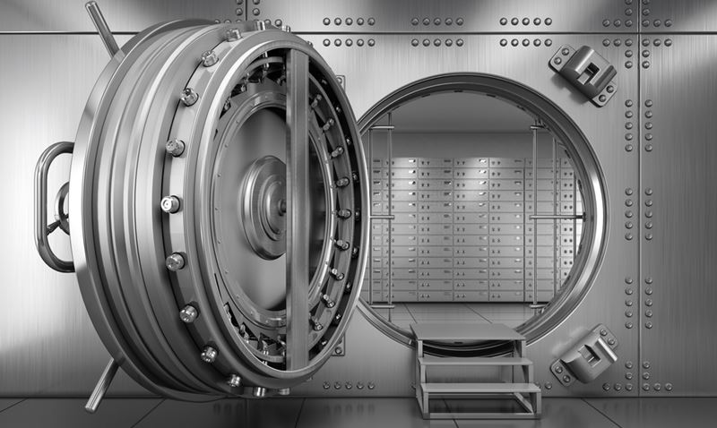
Objetivo
Novo modelo de guarda de numerário eficiente, possibilitando maior segurança e controle efetivo.
Benefícios
Limitar o saldo de caixa ao VSR (de R$ 8.2Bi para R$ 5.3Bi)
Ajustar o custo anual de Transporte e Custódia de Valores com a reformulação dos termos de referencia
Ter um Modelo de Controle eficiente (R$ 3 Mi em ocorrências 2017)
Reduzir a atratividade para assaltos e mitigar fraudes (cofre principal x cofre reciclador e SAA)
Fomentar boas práticas e ambiente de controle.
Desenvolver inteligência e preditivo.
Tesouraria
Eficiente
Notes:
A implantação do modelo “Agência Segura” trará um novo conceito relacionado à guarda de numerários nas agências e possibilitará uma visão mais assertiva dos valores disponíveis em cada unidade, trazendo para diversos benefícios associados e/ou retorno para a CAIXA, tais como:
Benefícios
Melhor controle operacional em relação ao numerário físico disponível na unidade;
Mais segurança no processo de guarda de numerários;
Diminuição da probabilidade de riscos operacionais na conferência dos valores;
Maior celeridade na identificação de fraudes;
Otimização da rotina de abastecimento dos caixas;
Aumento da capacidade produtiva.

Slide 26




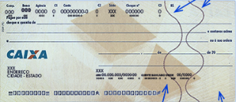

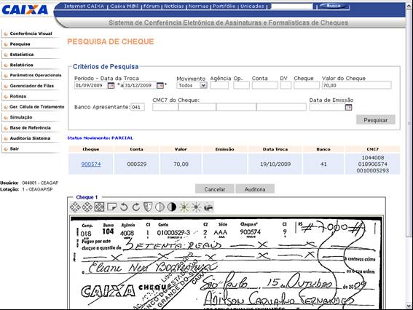
Gestão Riscos
Compensação
Redução
de Perdas
Eliminação documentos físicos
Identificação de cheques suspeitos
Qualificação conferência cheques
Gestão centralizada dados
Otimização processamento
NPC
Custódia Virtual
BI COMPE
Conferência Cheques
Sessão
Única

Slide 27




Ações Estruturantes
01
Objetivos
Novo TR
02
Redução de R$ 31 MM nos custos de Transportes de Valores
Melhoria da Gestão Operacional dos contratos
03
Sistema
de Predição
Automação do faturamento
04
05
Automação e Controle da Movimentação de Numerário
Aumento da Eficiência Operacional do processo
Mitigação de riscos operacionais e financeiros
2017 - R$ 41 MM em prejuízos decorrentes de numerário roubado
Definição de roteiros e logística de distribuição

Slide 28


Automação Inventário de Garantias do Penhor
Guarda Centralizada
Uso de tecnologia
Balanço Físico a qualquer tempo
Fidedignidade das informações
Redução do risco de fraude

Slide 29




CIA – Célula de Inteligência e Análises Especializadas
Benefícios
Objetivos
Identificação de processos críticos
Avaliação de comportamentos
atípicos no processo de Conciliação Contábil
Auxílio para padronização de atuação e análise qualitativa do resultado das CICOC
Contribuir de forma eficaz para o processo de Conferência de Numerário
Incrementar os resultados da GEOPE com o apoio à padronização da atuação das CR
Fortalecimento do relacionamento SUBAN com as demais unidades da CAIXA
Fornecer subsídio às unidades demandantes com informações qualificadas

Slide 30



